Slide 1

Đạo đức 1
Chủ đề: Phòng tránh
tai nạn, thương tích
Bài 12. Phòng tránh bị thương
do các vật sắc nhọn

Slide 2



Slide 3

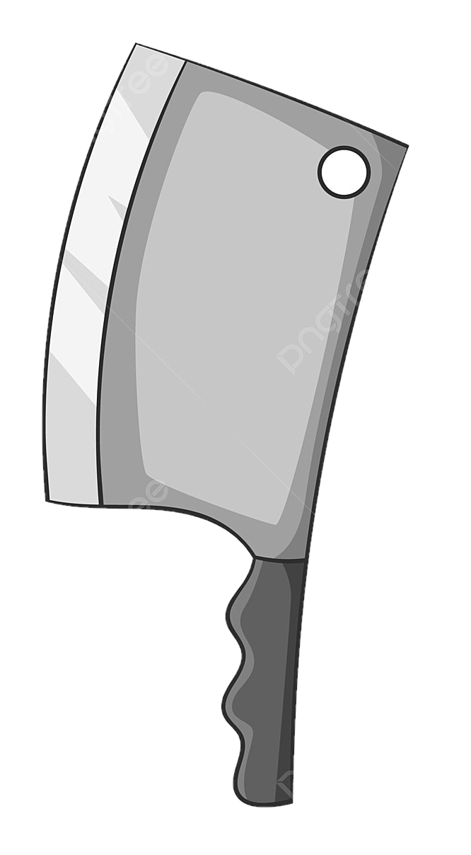
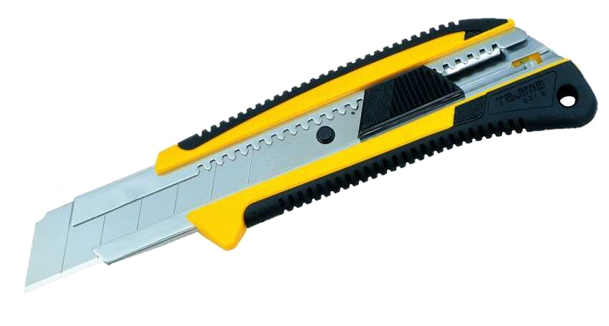
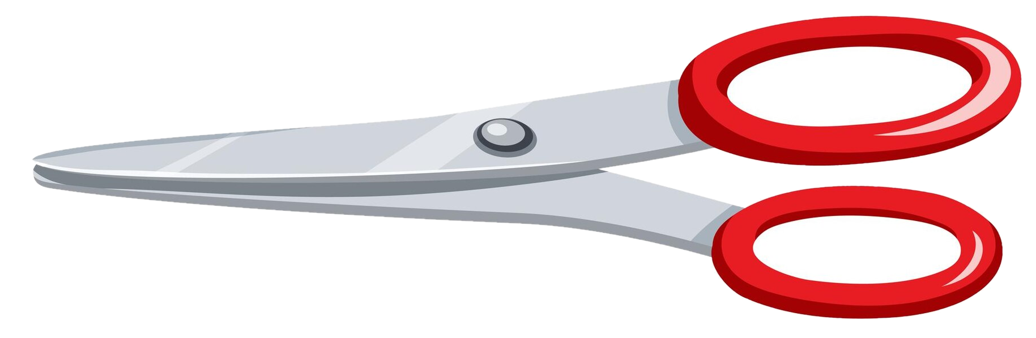
Trò chơi gọi tên đồ vật

Slide 4
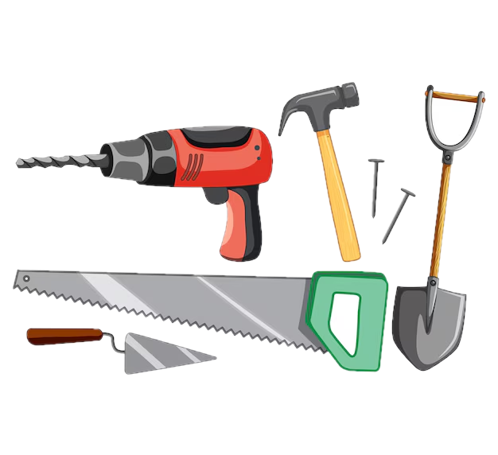
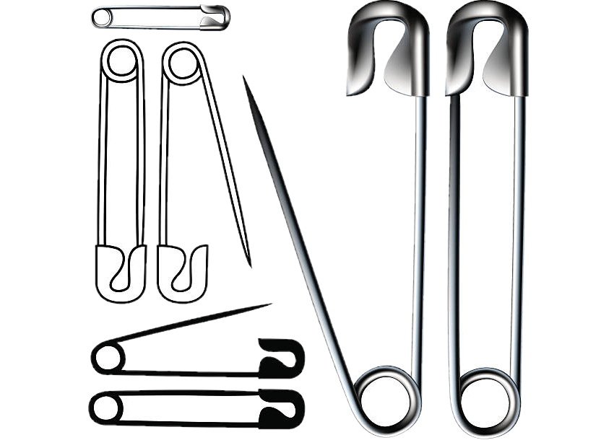
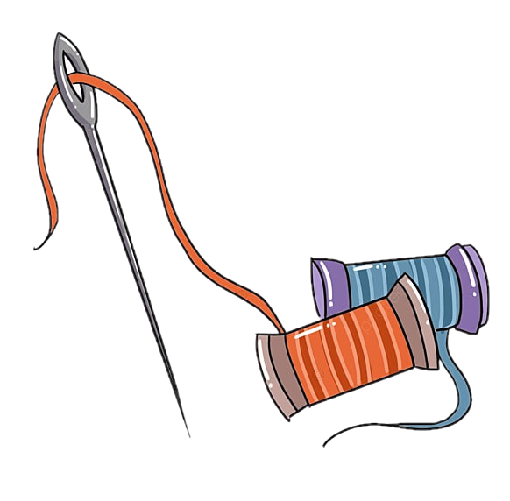
Trò chơi gọi tên đồ vật

Slide 5
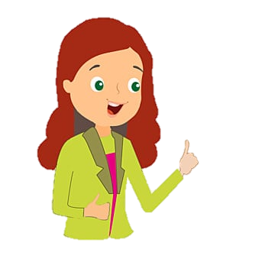
Các đồ vật các em vừa gọi tên có đặc điểm gì chung?

Slide 6


Slide 7


HOẠT ĐỘNG 1: TÌM HIỂU HẬU QUẢ CỦA MỘT SỐ HÀNH ĐỘNG NGUY HIỂM CÓ LIÊN QUAN ĐẾN VẬT SẮC NHỌN
LÀM VIỆC CÁ NHÂN
Cả lớp cùng quan sát tranh trong SGK – tr64 và trả lời câu hỏi:
- Bạn trong mỗi tranh đang làm gì?
- Việc làm đó có thể dẫn đến điều gì/hậu quả như thế nào?

Slide 8
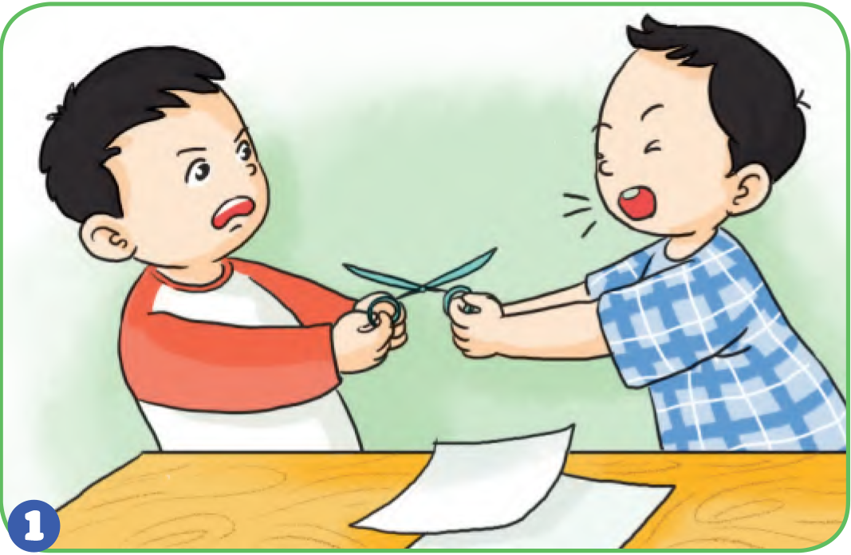
Hai bạn nhỏ giằng nhau chiếc kéo có đầu nhọn. Việc làm này có thể khiến hai bạn bị mũi kéo đâm phải và bị thương.

Slide 9
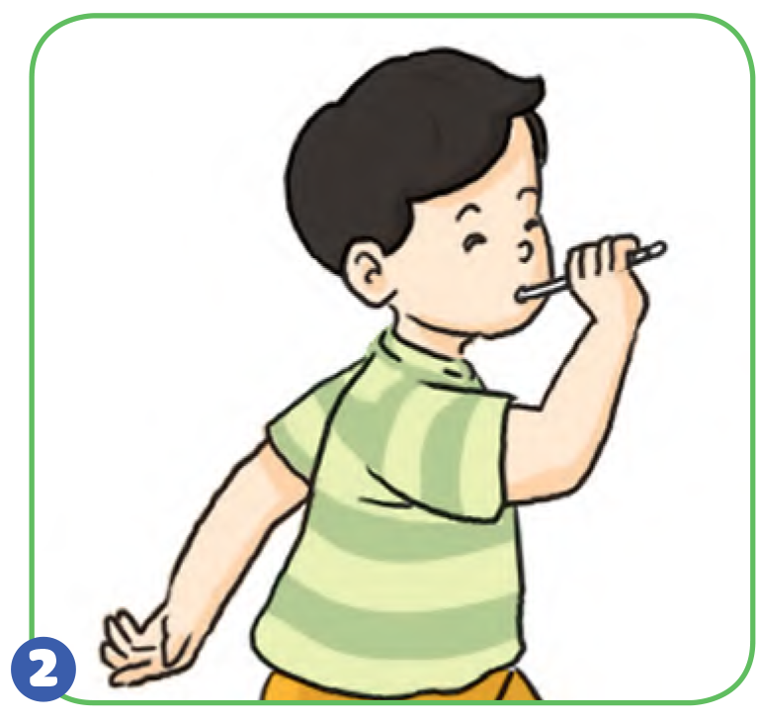
Bạn nhỏ nghịch ngậm đầu nhọn của chiếc bút vào miệng. Việc làm đó có thể khiến bạn bị đầu nhọn của bút đâm vào họng khi vấp ngã, rất nguy hiểm.

Slide 10
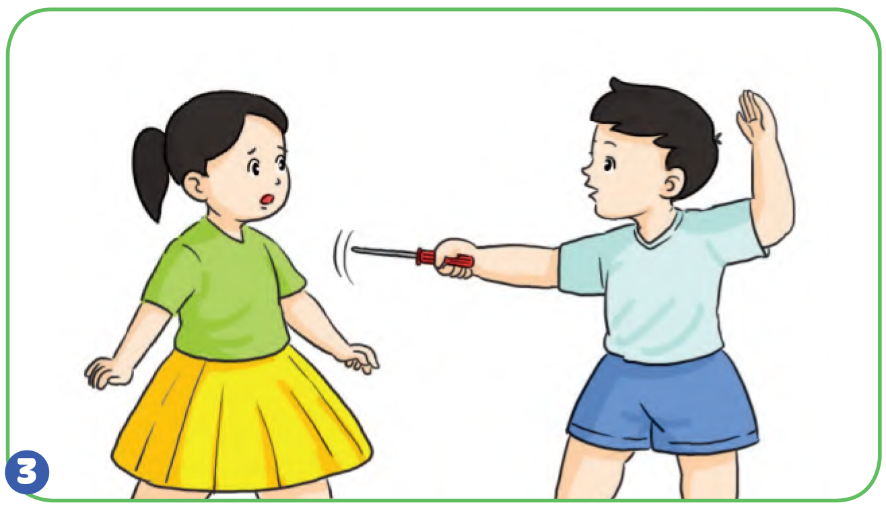
Một bạn nhỏ đang chĩa đầu nhọn của
chiếc tuốc nơ vít vào người của một bạn đứng đối diện để doạ, trêu bạn. Việc làm này có thể khiến bạn đứng đối diện bị tuốc nơ vít đâm vào gây thương tích, rất nguy hiểm.

Slide 11
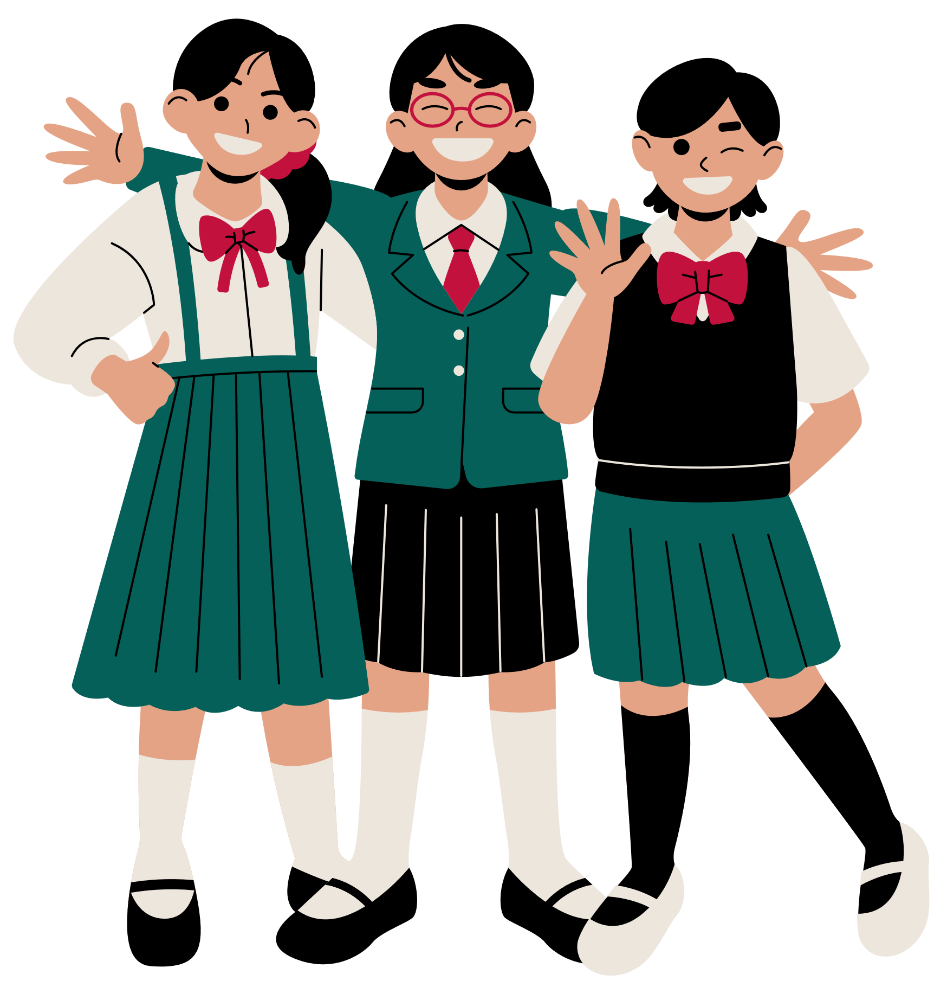
HOẠT ĐỘNG 2: THẢO LUẬN VỀ CÁCH
PHÒNG TRÁNH BỊ THƯƠNG DO CÁC VẬT SẮC NHỌN
Hoạt động nhóm
Các nhóm cùng tìm cách để phòng, tránh bị thương do các vật sắc nhọn.

Slide 12
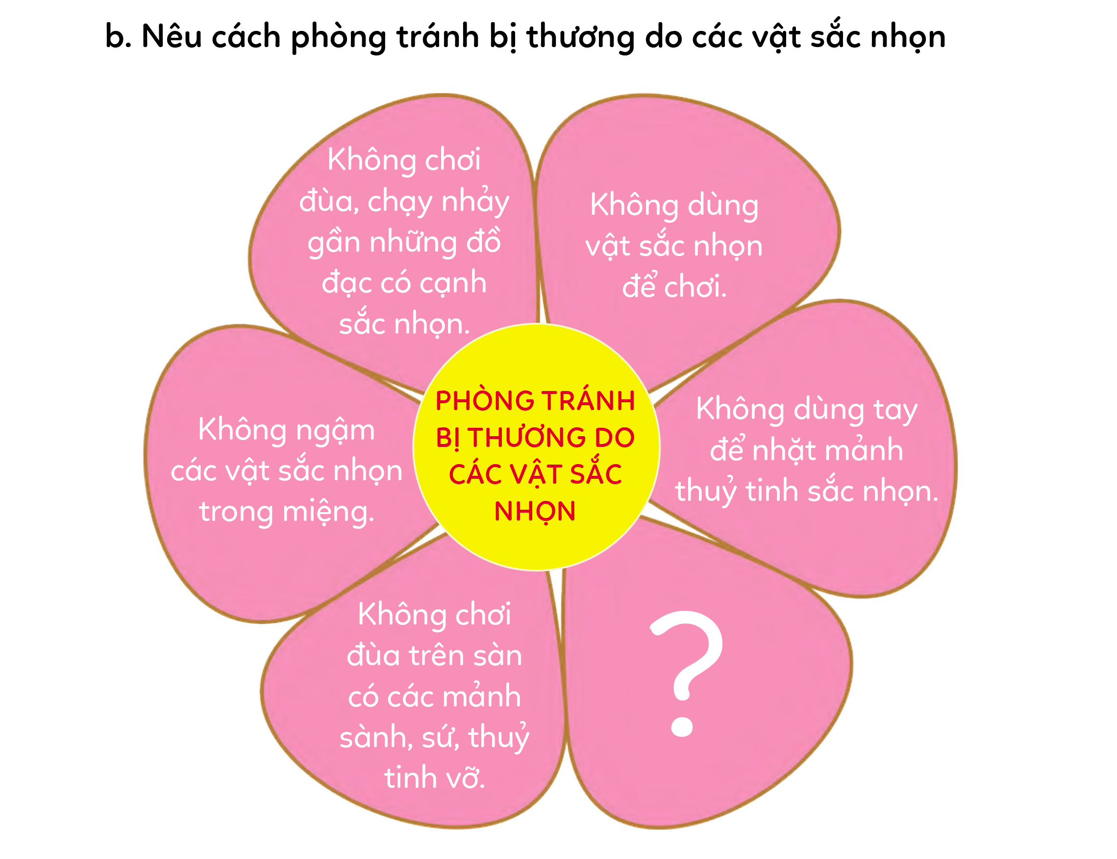

Slide 13


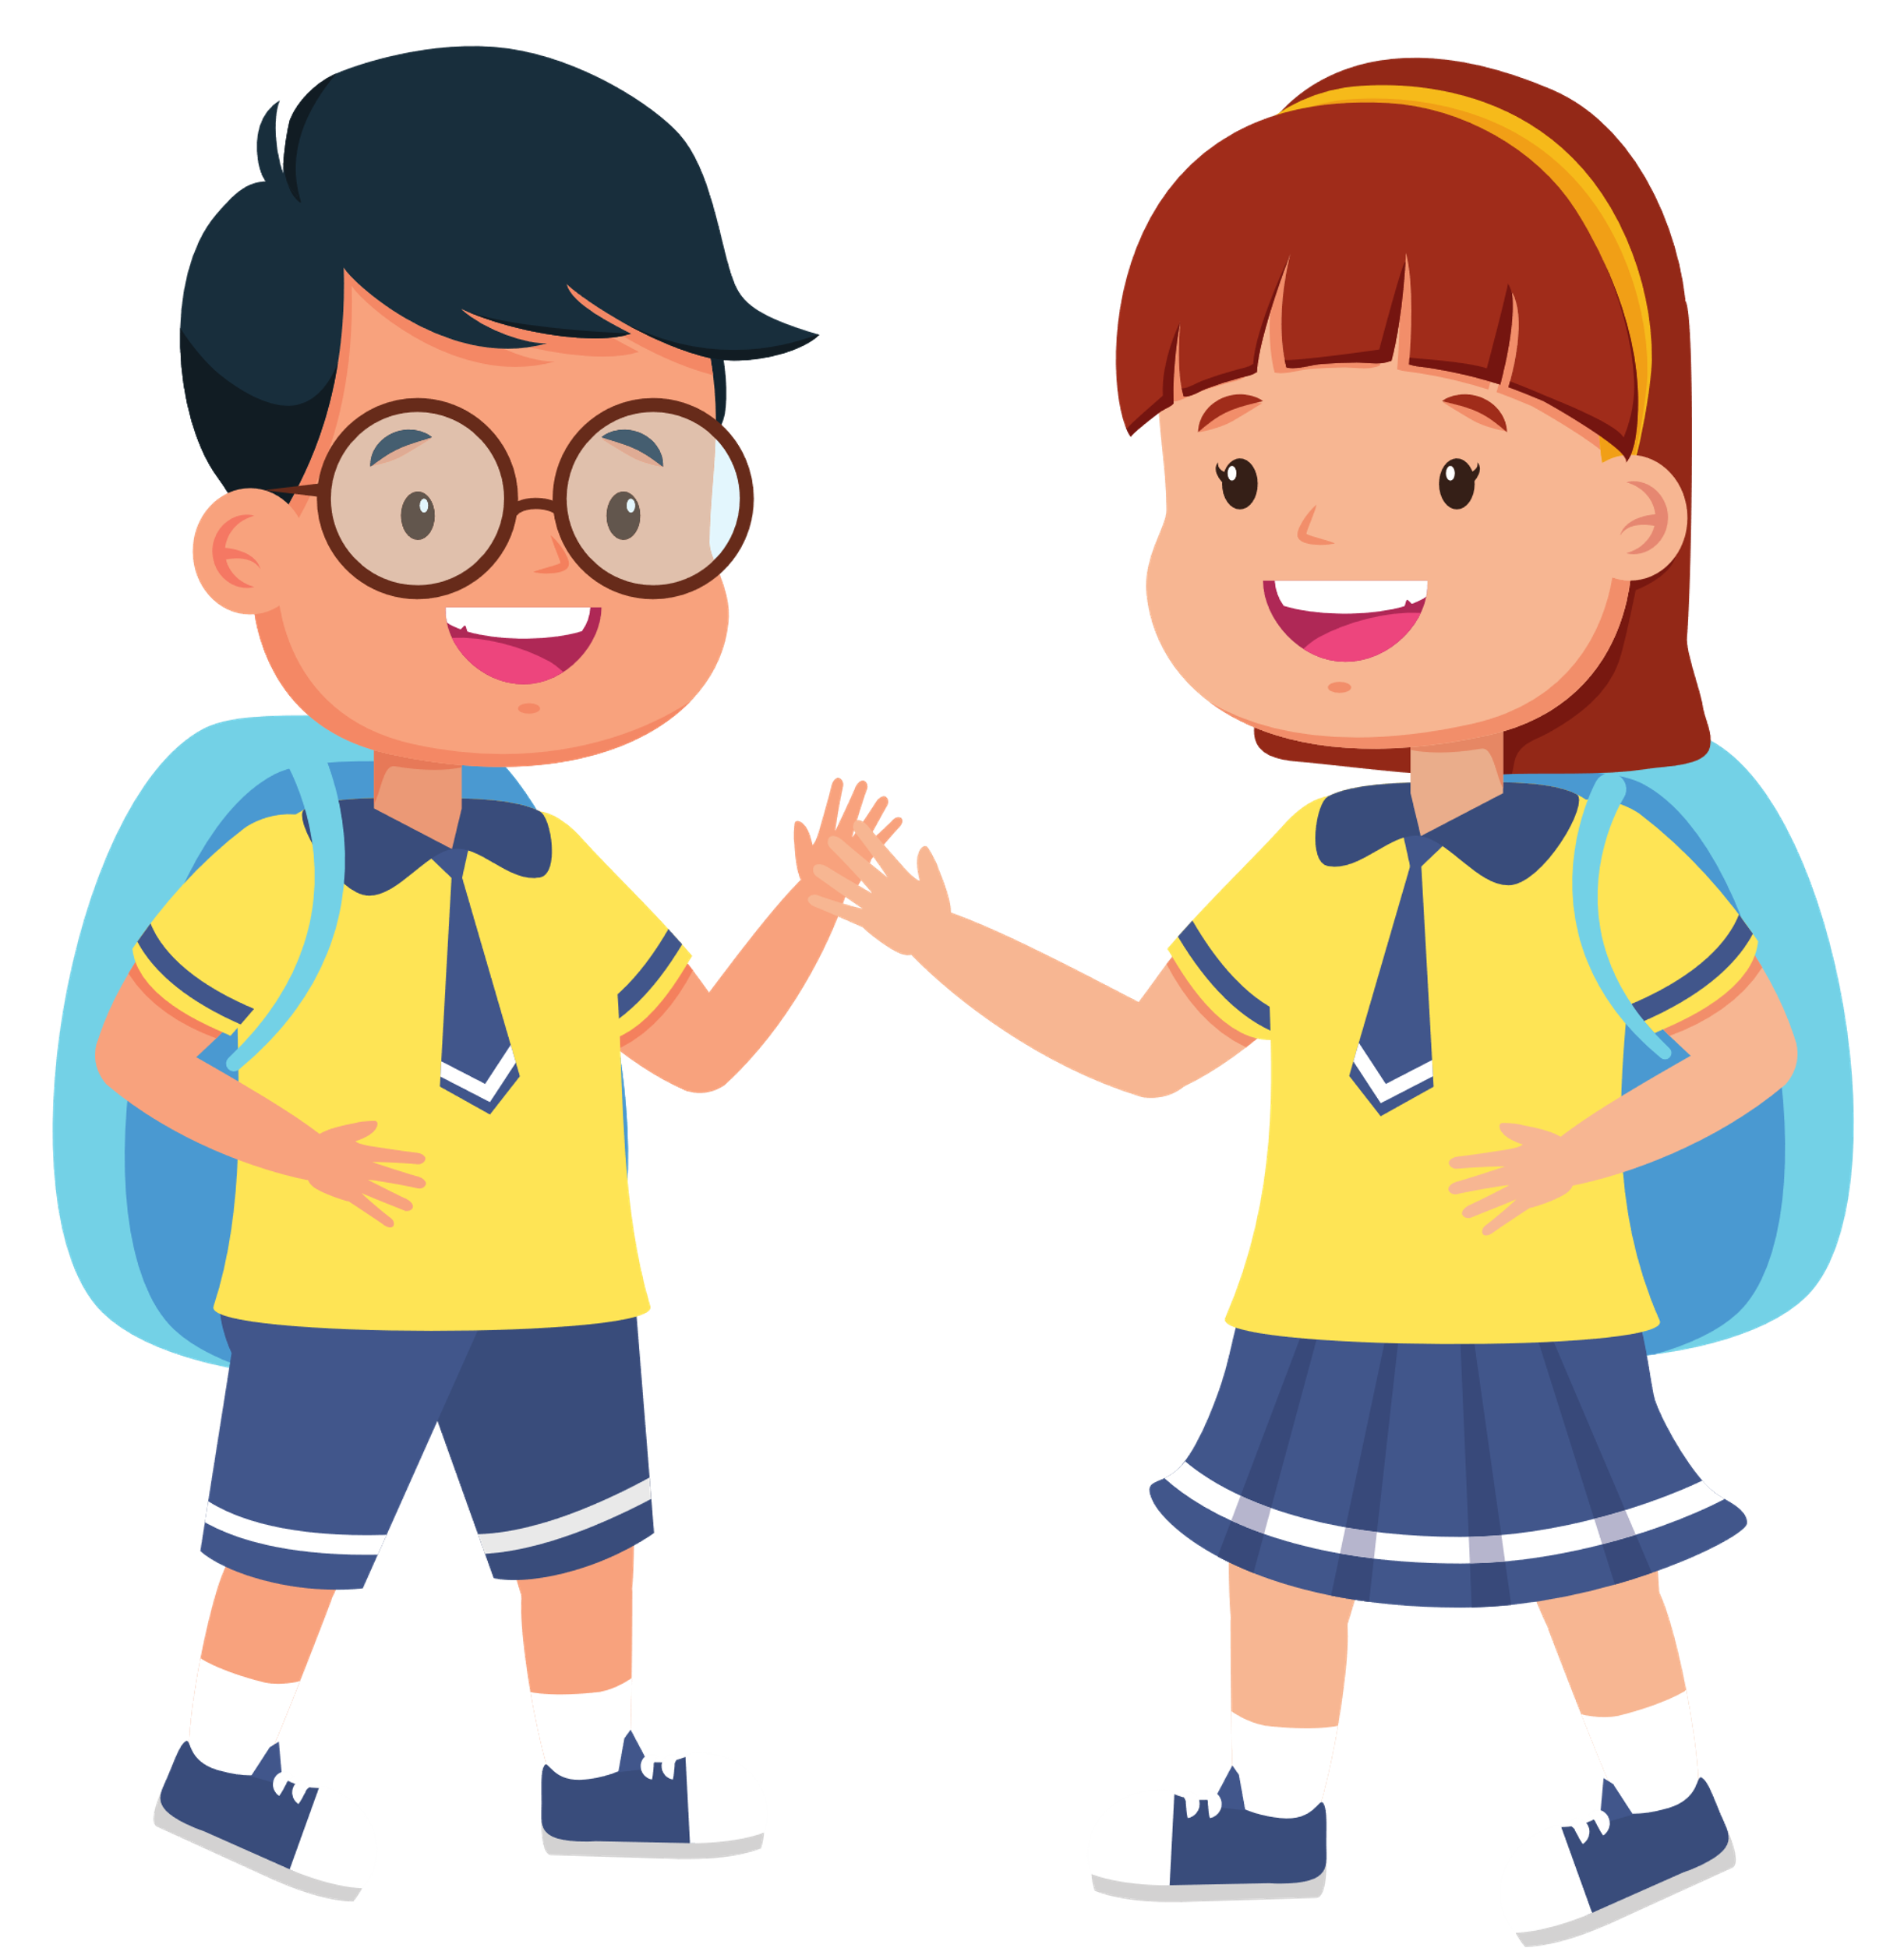
HOẠT ĐỘNG 3: TÌM HIỂU CÁCH SƠ CỨU
KHI BỊ THƯƠNG CHẢY MÁU
HOẠT ĐỘNG NHÓM ĐÔI
Quan sát tranh trong SGK – tr65 và nêu các bước sơ cứu vết thương chảy máu.

Slide 14
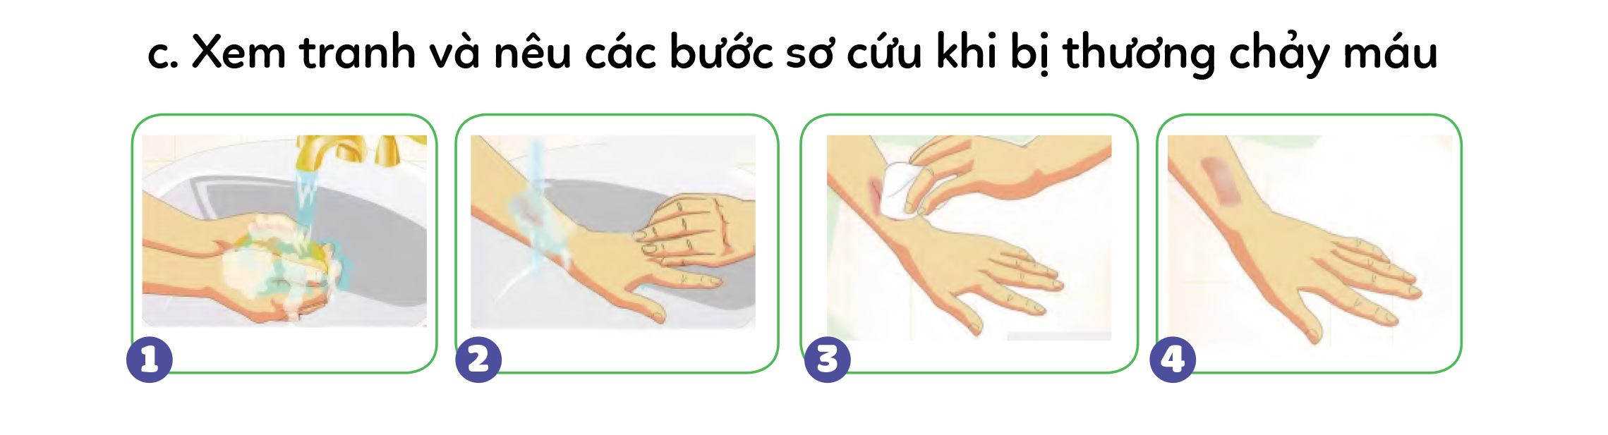

Các bước sơ cứu vết thương chảy máu
Bước 1
Bước 2
Rửa tay sạch trước và
sau khi sơ cứu chảy máu.
Rửa vết thương bằng nước sạch, có thể rửa dưới vòi nước máy.

Slide 15

Các bước sơ cứu vết thương chảy máu
Bước 3
Bước 4
Đặt miếng gạc lên
vết thương.
Băng lại hoặc dùng băng keo băng kín.

Slide 16


Slide 17

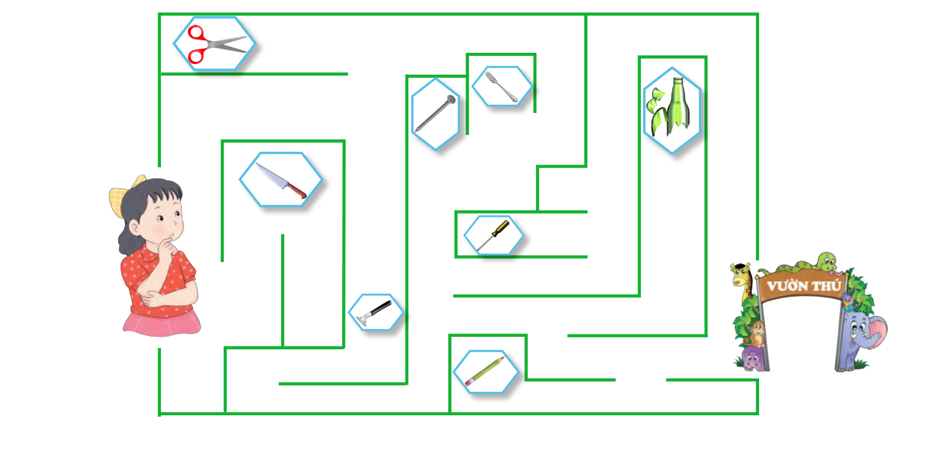
Hoạt động 1: Trò chơi “Mê cung – Tìm đường đi an toàn”

Slide 18


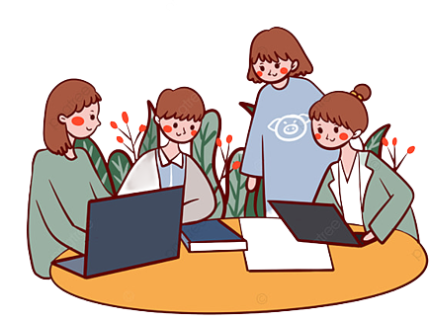
Hoạt động 2: Xử lý tình huống
Làm việc theo nhóm: Các nhóm quan sát các tranh (SGK – tr.66), nêu nội dung tình huống xảy ra trong mỗi tranh, thảo luận và xử lý tình huống.
HOẠT ĐỘNG THEO NHÓM

Slide 19
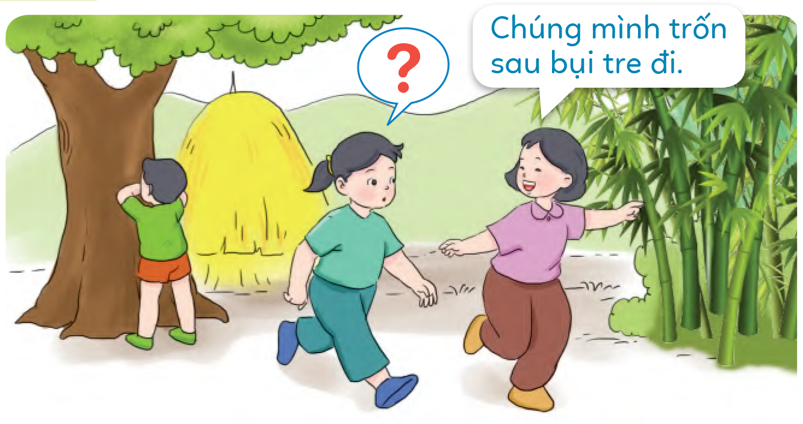
TÌNH HUỐNG ĐƯA RA
Các bạn chơi trò trốn tìm. Bạn Linh rủ bạn Tâm trốn sau bụi tre.
→ Theo em, Tâm nên làm gì? Vì sao?
Tình huống 1

Slide 20
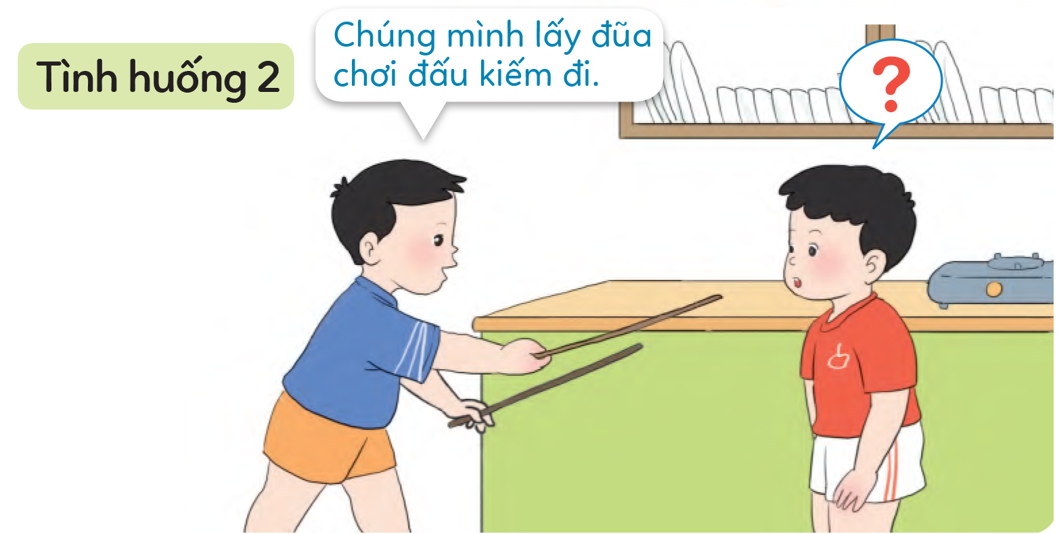
TÌNH HUỐNG ĐƯA RA
Tình huống 2
Huy rủ Chính dùng đũa nấu ăn để chơi đấu kiếm.
→ Theo em, Chính nên làm gì? Vì sao?

Slide 21


Tình huống 1
GỢI Ý CÂU TRẢ LỜI
Tâm nên bảo bạn đừng trốn sau bụi tre
để tránh bị gai tre đâm vào người, gây thương tích.

Slide 22
Tình huống 2
GỢI Ý CÂU TRẢ LỜI
Chính nên từ chối và khuyên Huy không nên dùng đũa nấu ăn để chơi đấu kiếm vì rất nguy hiểm, dễ làm hai bạn bị thương, nhất là khi vô tình chọc phải mắt hoặc người nhau.

Slide 23
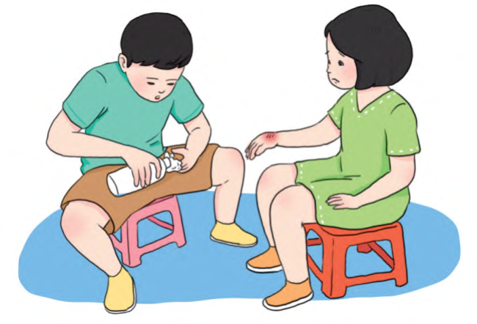
Hoạt động 3: Thực hành sơ cứu vết thương bị chảy máu

Slide 24


Slide 25


Trong giờ học
Cùng bạn xác định những bàn, ghế, đồ dùng trong lớp học có góc, cạnh sắc nhọn cần
cẩn thận khi di chuyển hoặc sử dụng.

Slide 26
Sau giờ học
Nhờ cha mẹ hướng dẫn cách sử dụng dao, kéo an toàn.
Cùng cha mẹ bọc lại các góc nhọn, sắc ở kệ, bàn trong gia đình.
Thực hiện: Không dùng vật sắc nhọn để chơi, nghịch; không chạy nhảy, chơi đùa gần những vật sắc nhọn; không đi lại khi trên sàn nhà có những mảnh thuỷ tinh, sành, sứ vỡ.

Slide 27


Slide 28

LỜI KHUYÊN
Em nên thực hiện những việc làm cần thiết
để bảo vệ bản thân, phòng tránh bị thương
do các vật sắc nhọn.

Slide 29


HƯỚNG DẪN VỀ NHÀ
Đọc lại bài học Phòng tránh bị thương do các vật sắc nhọn.
Hoàn thành nhiệm vụ đã giao phần Vận dụng.
Đọc trước Bài 14. Phòng tránh bị bỏng.

Slide 30

Notes:
https://www.youtube.com/@hoc1biet10

Slide 31


